Slide 1

목차
Knit(경편) CPS용 DDM 시스템의 요구분석 및 기본구조 설계
Knit(경편) DDM용 CAD 시스템의 요구분석 및 기본구조 설계
Knit(경편) CAD내 DDM 구성을 위한 자료 분석 및 추출 기술개발
경편 CAD Design Data & Web 연계 구조
Knit(경편) DDM 운영에 필요한
QR코드 시스템의 요구분석 및 기본 구조 설계
경편 CAD Design Data Database 설계
1
2
3
4
5
6

Slide 2
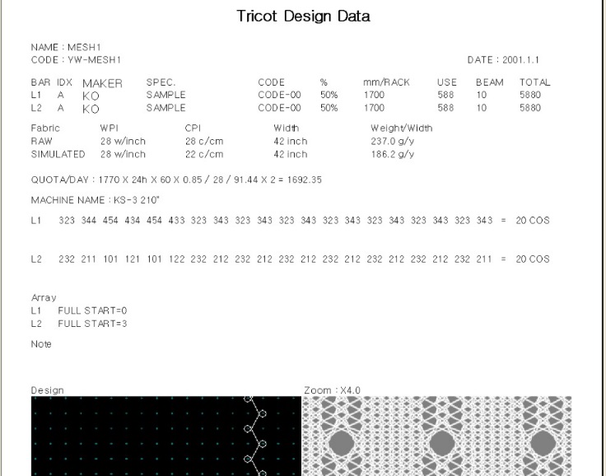
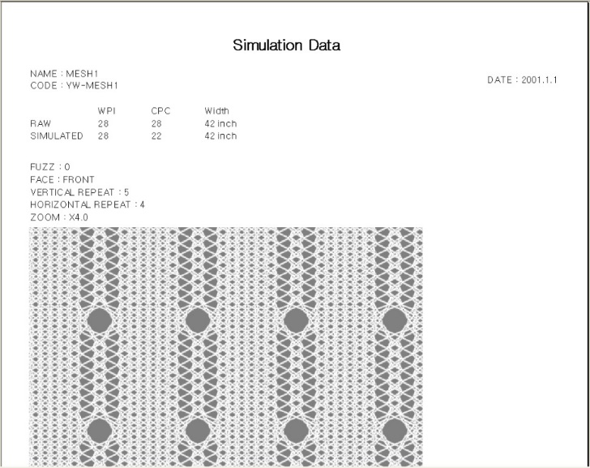
- Knit(경편) CPS용 DDM 시스템의 요구분석 및 기본구조 설계
∘CPS 구현을 위한 경편직 Data 자료 수집.
∘경편직 CAD의 출력용 생산 작업지시서 Filed 분석 및 명세화
< Knit(경편) CAD 시스템 TexTricot 디자인 Table >

Slide 3
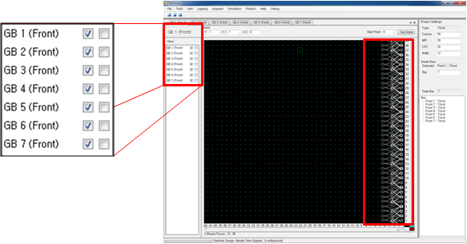
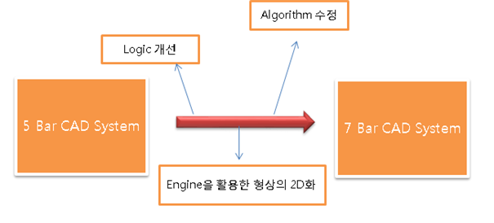
- Knit(경편) DDM용 CAD 시스템의 요구분석 및 기본구조 설계
∘편직을 위한 Production Data 수집
∘구현되지 않은 7Bar 경편직 로직과 기기에 대한 자료 조사 및 기술 정보 수집
∘경편용 CAD 개발 시 필요한 자료 수집 및 구조설계
∘경편직 로직설계
<7 Bar 적용을 위한 경편 CPS용 CAD System 구조개편 및 예상 구조도>

Slide 4
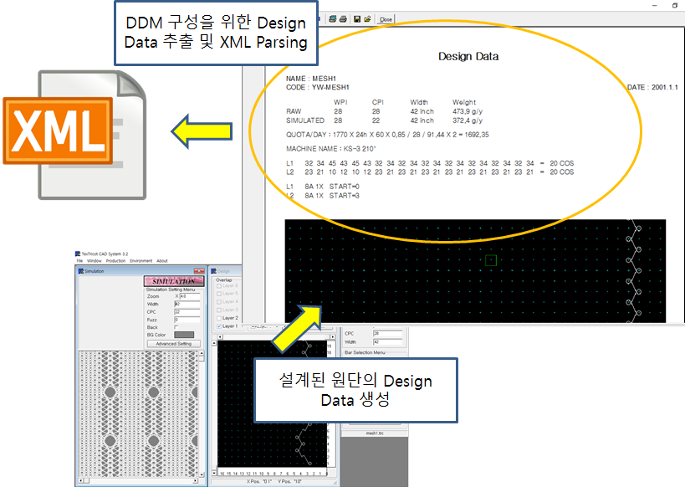
Knit(경편) CAD내 DDM 구성을 위한 자료 분석 및 추출 기술개발
∘DDM 구성을 위한 Design Data 분석 및 분류
∘XML[Extensible Markup Language] Data format 선택
∘Design Data의 추출 및 XML parsing 기술개발
∘Key, Value 접근 방식
<경편 CAD에서 Design Data의 추출 및 XML 생성과정>

Slide 5
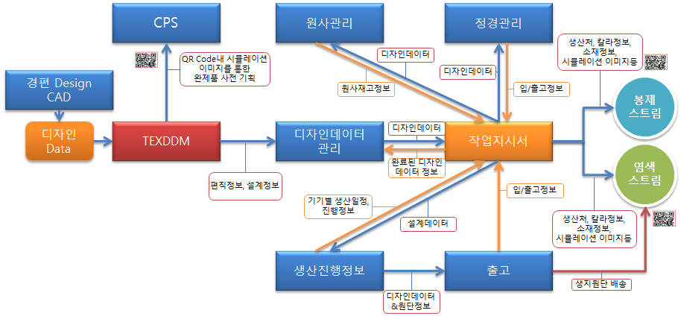
- 경편 CAD Design Data & Web 연계 구조
∘CAD내에서 원단설계 시뮬레이션, 설계데이터 추출 및 XML Parsing
∘XML File 구조의 Database화, 구조에 맞는 Table 설계 및 연계 설정, 구축
∘CAD작업으로 연계된 Web Server로 XML 및 Image File 전송
∘연계된 Web상에서 Data Reading, 구축된 Database 내 저장 및 출력
<경편 CAD Design Data PDM 시스템 Web Service TexDDM 기본 구조 설계도>

Slide 6
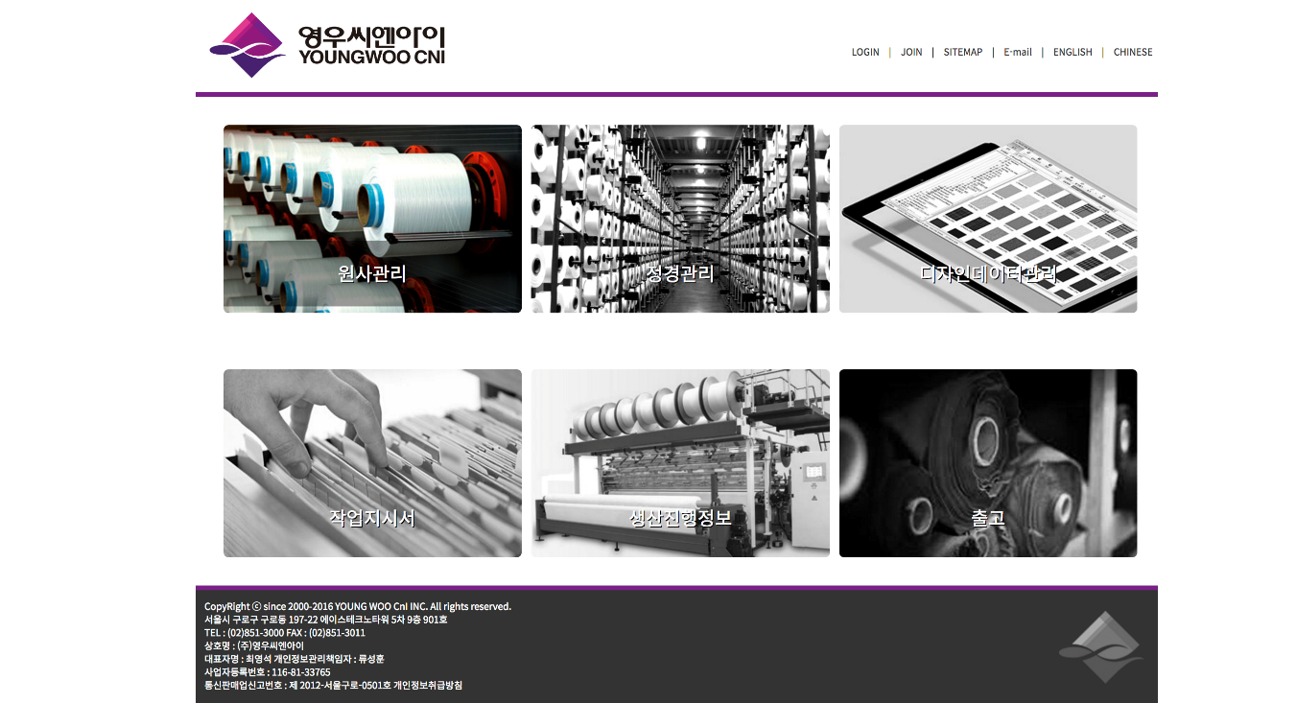
<경편 CAD Design Data PDM 시스템 Web Service TexDDM Main Page>

Slide 7

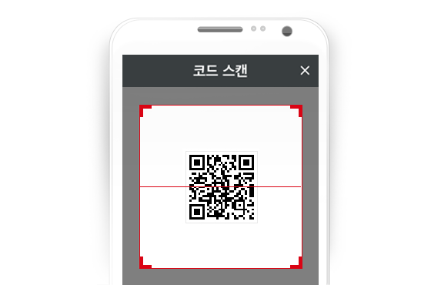
- Knit(경편) DDM 운영에 필요한 QR코드 시스템의 요구분석 및 기본구조 설계
∘Lincoln Loop QR code image generator 연동
∘CAD작업으로 연계된 Web Server로 XML 및 Image File 전송 시 생성
∘Upload 시 해당 Project의 ID와 경로 값을 저장
∘QR Code 인식 후 해당하는 Design Data Page로 이동
Design Data
XML
Parsing
CAD
TexDDM
QR Code
생성
경편설계도
<경편 CAD Design Data PDM 시스템 QR Code 생성 및 인식 설계도>

Slide 8
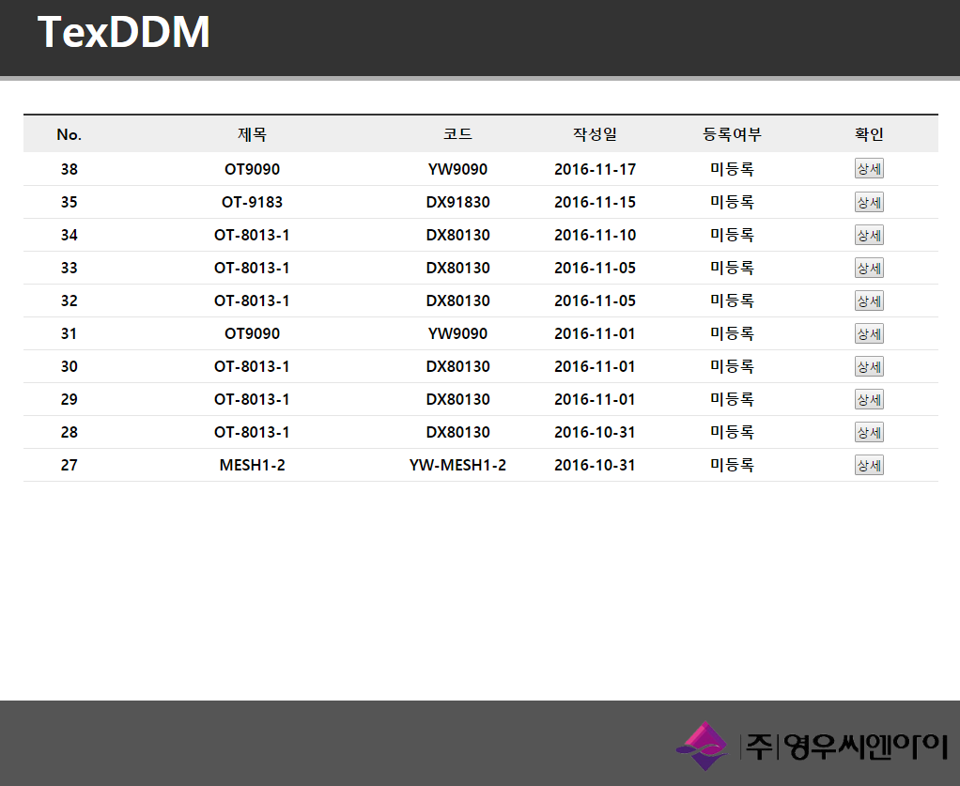
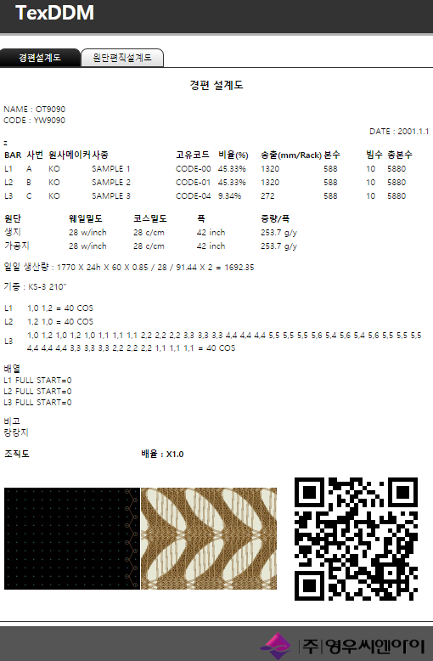
<CPS 시스템과 TexDDM Web Service에 연동된 Design Data List 및 Detail Page >

Slide 9
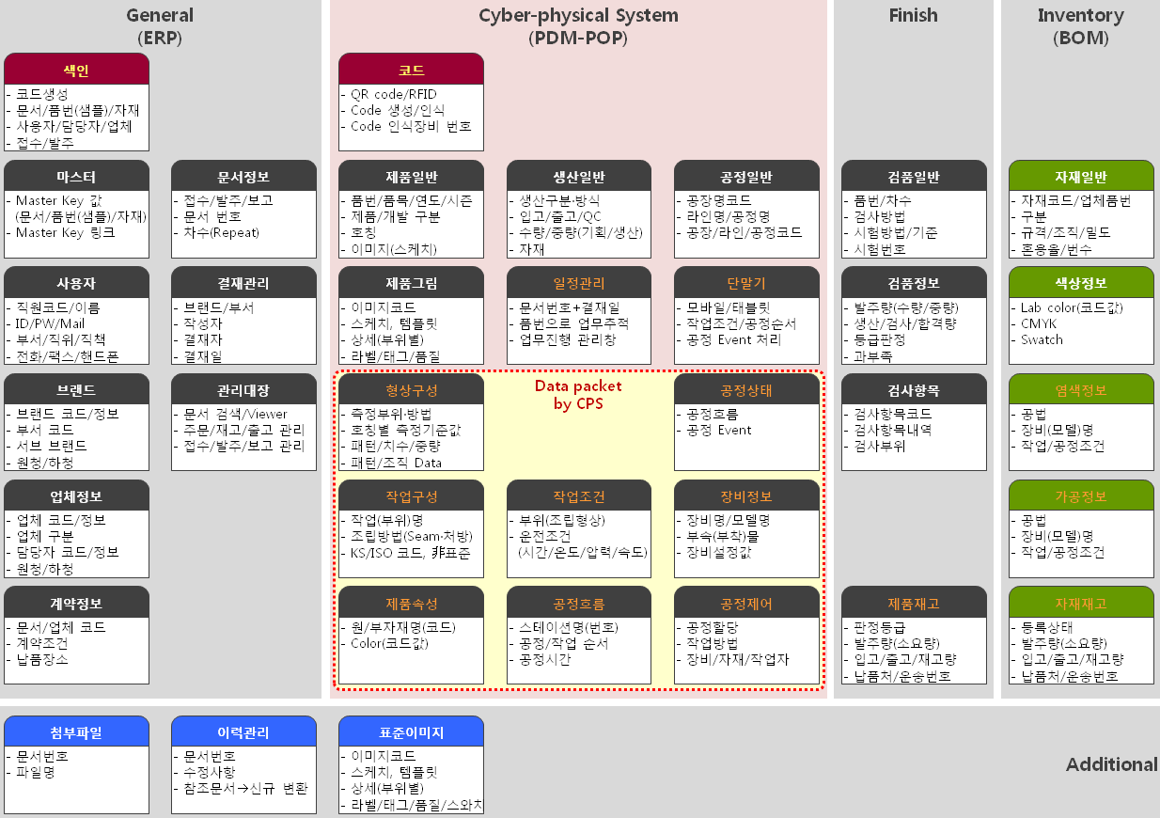
TexDDM
<경편 CAD Design Data DDM 시스템 Web Service TexDDM 정보테이블 설계도>

Slide 10
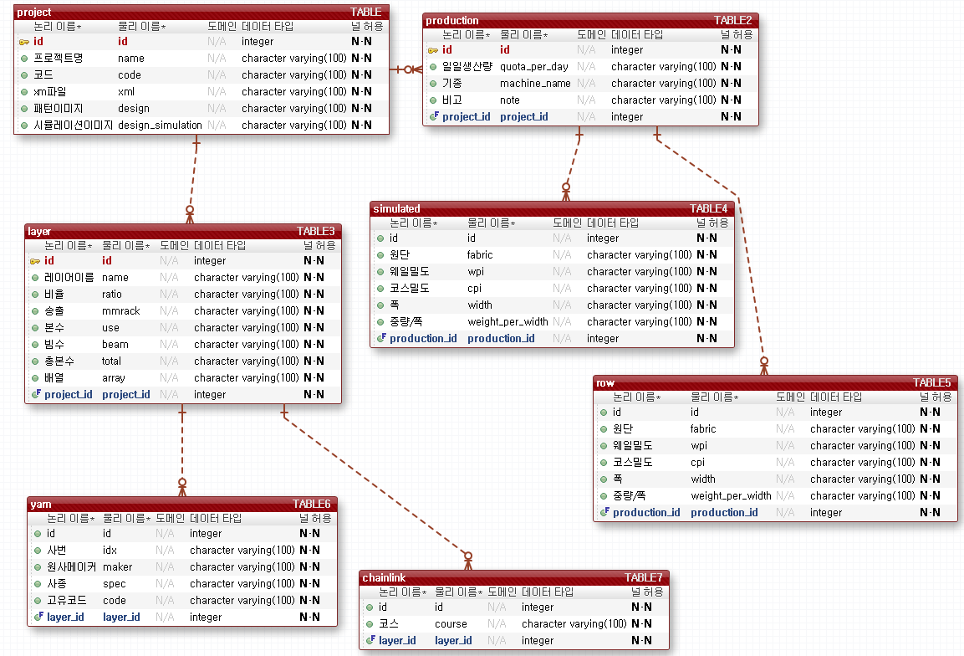
- 경편 CAD Design Data Database 설계
∘Project 카테고리 내에 Production 및 Layer 하위구조 설정
∘Project : Design Data 이름 및 코드, Images 정보 Table
∘Production : 일일생산량 및 기종 등의 Machine정보와 작업조건 Table
∘Layer : 송출, 비율 및 원사 정보, Course 정보 Table
<경편 CAD Design Data XML 저장 Database 설계도>

Slide 11
